Slide 1
예방접종통합관리시스템 사용방법(의료기관]
건강여성 첫걸음 클리닉 사업
상담비 지급결과 확인

Slide 2
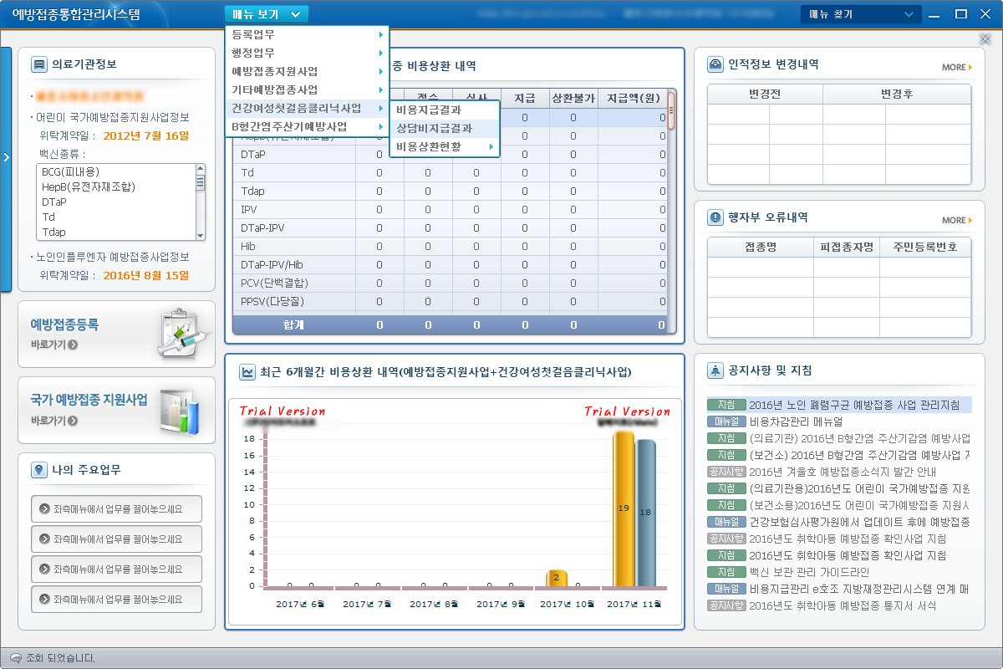
상담비 지급관리(의료기관)
상담비 지급결과(1)
1
건강여성 첫걸음 클리닉 사업 → 상담비지급결과 클릭

Slide 3
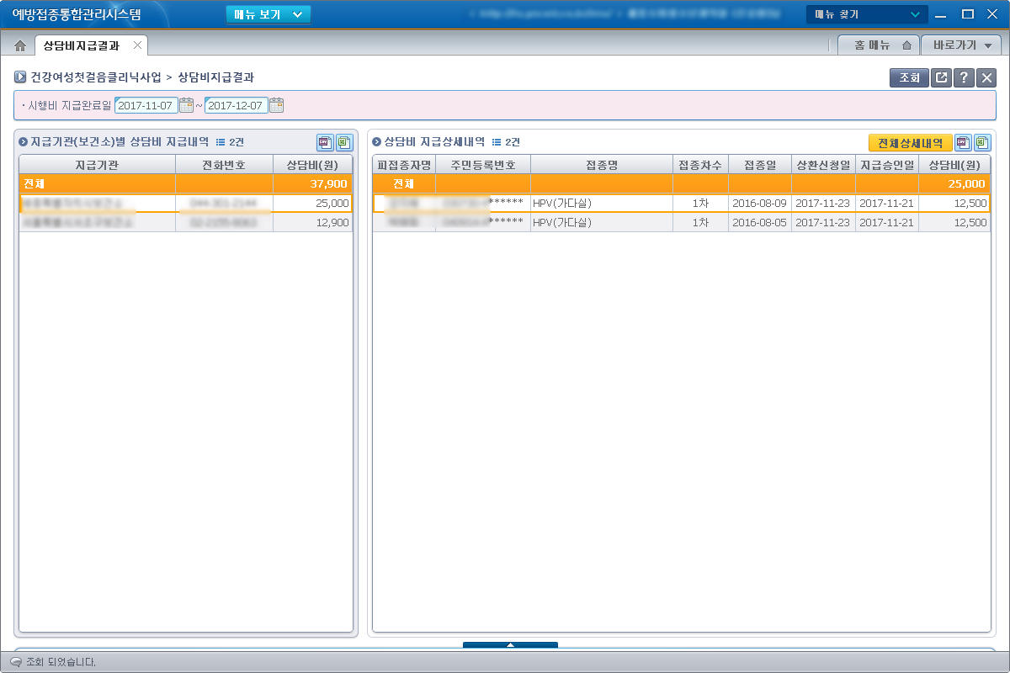
상담비 지급관리(의료기관)
상담비 지급결과(2)
1
2
1. 검색조건(시행비 지급완료일) 확인 후 조회
2. 지급완료된 보건소 리스트 및 금액 확인

